Slide 1
2.2 声音的特性 说课

Slide 2

教材分析
学情分析
教学目标
教学方法
教学过程

Slide 3

教材分析
第二章 声现象
第1节 声音的产生与传播
第2节 声音的特性
第3节 声的利用
第4节 噪声的危害和控制
地位与作用
学习声音的特性
为后面学习做好知识准备
具有承上启下的作用
重点：知道音调、响度、音色的概念
及它们的决定因素
课程标准要求
了解声音的特性，
了解现代技术中声学的应用

Slide 4
教材编排与处理
A
分模块编排，较多的演示实验
分为音调、响度、音色三个模块。
通过钢尺实验探究振动频率对音调的影响，
利用示波器展示声音的波形。
跳跃性大
B
设计实验
通过一个驻波实验来模拟物体振动快慢的波形特点，
便于学生观察，帮助学生更好地掌握知识。

Slide 5
学情分析
知识
基础
已经学习了声音的产生与传播
对声现象有一定的了解
兴趣
特点
刚接触物理，对实验会充满好奇心
认知
困难
缺乏理论知识，不善于总结归纳
难点：探究音调、响度和音色的影响因素
的实验过程

Slide 6
教学目标
知识与技能
知道音调、响度、音色的概念，明确它们的影响因素
过程与方法
通过实验探究音调与响度的影响因素，初步了解物理研究问题的方法。
情感态度价值观
激发学习物理的兴趣，体现“从生活到物理，从物理到社会”的学习意义。

Slide 7
教学方法
学生为主体
演示法
观察思考
教法
学法
实验法
自主分析
讲授法
归纳总结
教师为主导

Slide 8


教学过程
新课引入
两位歌手的声音特点有什么不同？
音调：声音的高低

Slide 9
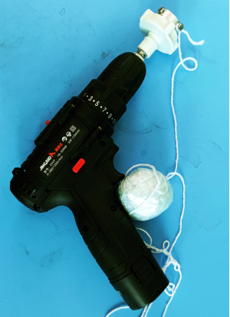
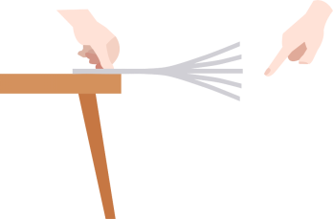
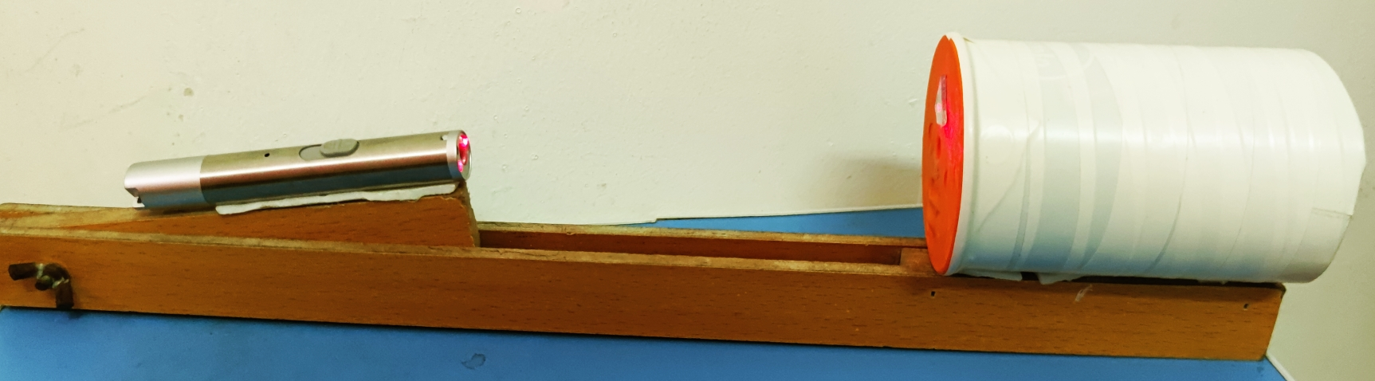
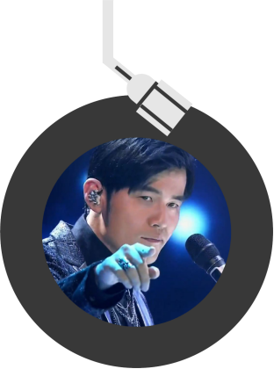

教学过程
新课教学
探究一：音调
探究二：响度
探究三：音色

Slide 10
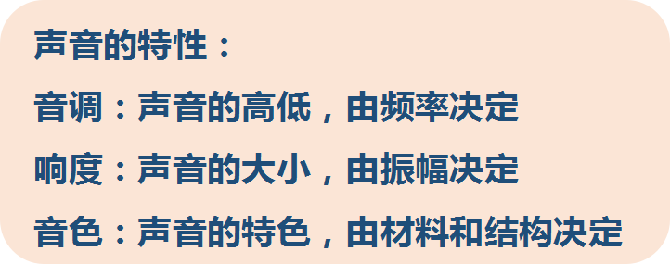
教学过程
归纳总结
教师利用几分钟时间梳理课堂知识。
布置课后作业，回去收集生活中的声现象，并用声音的特性与之相对应做出解释。

Slide 11
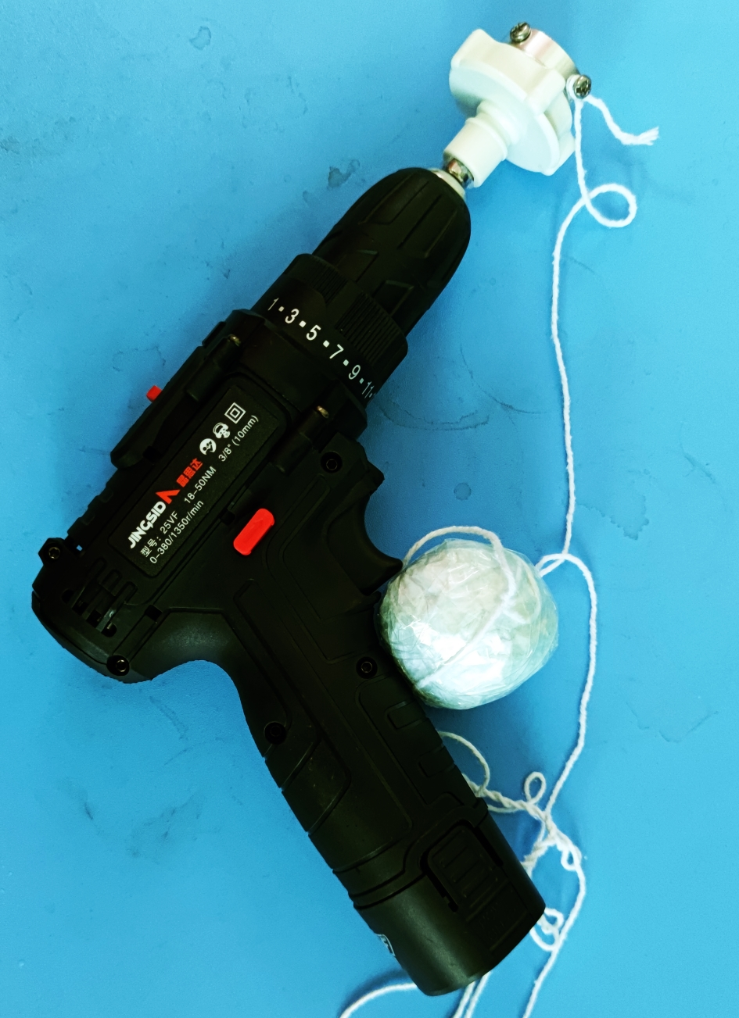
模拟课堂
实验：观察声音的波形
实验器材：手电钻、洗衣机配件、
棉线、小球、铁架台等
实验过程：利用电钻转动使棉线振动，观察绳子振动变快和变慢时，绳子分别出现什么形状？

Slide 12
模拟课堂
实验：观察声音的波形
当绳子振动慢时：
当绳子振动快时：
振动越快，频率越高，音调越高
→波形更密集

Slide 13


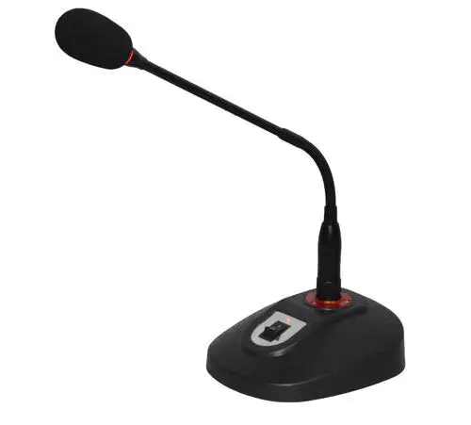
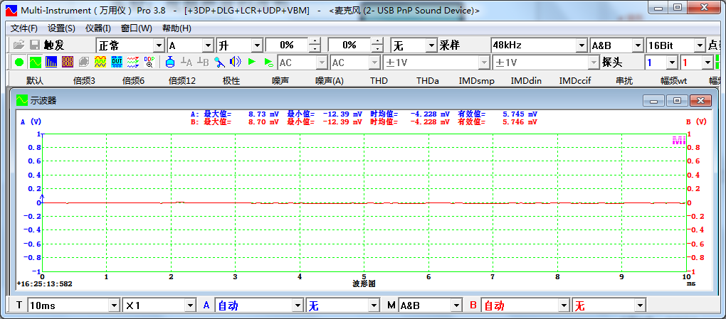
模拟课堂
实验：用计算机观察声音的波形

Slide 14
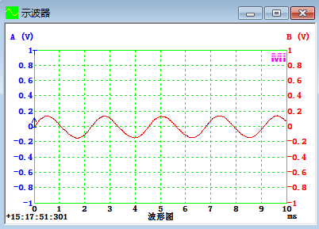
模拟课堂
实验：用计算机观察声音的波形
音调越低
振动越慢
音调越高
振动越快
波形越疏
频率越低
波形越密
频率越高

Slide 15
模拟课堂
小镜子
橡皮膜
声筒
红光笔
这是声音的什么特性？
它的影响因素是什么？

Slide 16
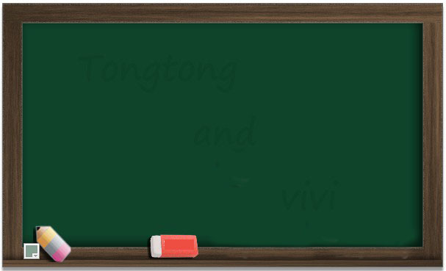
§2.2 声音的特性
1、音调：声音的高低，由频率决定。
2、响度：声音的大小，由振幅决定，
与发声体的远近有关。
3、音色：声音的特色，由材料和结构决定。

Slide 17
谢 谢！

